Slide 1

JStorm 介绍
封仲淹(Longda)

Slide 2
大纲
现状
JStorm概叙 & 流式计算
JStorm vs Storm
特性
Question and Answer.

Slide 3
自我介绍
JStorm团队 是国内最早开始使用storm的团队
历经storm 0.5.1/0.5.4/0.6.0/0.6.2/0.7.0/0.7.1
JStorm 0.7.1/0.9.0/0.9.1/0.9.2/0.9.3
一条龙服务
应用开发
平台开发
系统运维

Slide 4
JStorm 现状
Ali 内部
超过600台
日超过1万亿条

Slide 5
JStorm 是什么
JStorm 是一个分布式实时计算引擎
类似Hadoop MR
用户按照规定的编程规范实现一个任务，将任务放到JStorm上，JStorm就将任务7 * 24 小时调度起来
JStorm 比Storm 更稳定，功能更强大，更快。
Storm上跑的程序可以一行代码不变运行在JStorm上

Slide 6
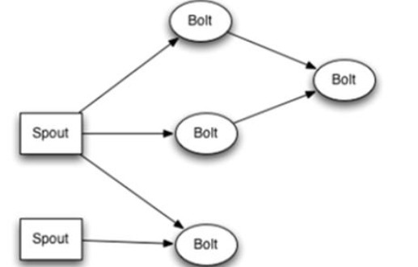
流式计算特点
基于消息的流水线处理系统

Slide 7
优点1
开发非常迅速， 容易上手，
只要遵守Topology，Spout， Bolt的编程规范即可开发出一个扩展性极好的应用，底层rpc，worker之间冗余，数据分流之类的操作，开发者完全不用考虑。

Slide 8
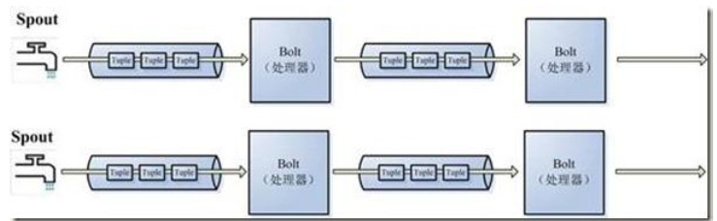
优点2
扩展性极好
当一级处理单元速度，直接配置一下并发数，即可线性扩展性能

Slide 9
优点3
健壮
当worker失效或机器出现故障时， 自动分配新的worker替换失效worker
调度器Nimbus 采用主从备份，支持热切

Slide 10
优点4
准确
采用Acker机制，保证数据不丢失。
采用事务机制，保证数据准确性

Slide 11
适用场景
适合无状态计算
处理单元处理的数据均来自input Tuple，不含有额外依赖数据。
场景：
日志分析
管道系统
消息转化器
统计分析器

Slide 12
为什么启动JStorm项目
阿里拥有自己的实时计算引擎
类似于hadoop 中的MR
开源storm响应太慢
开源社区的速度完全跟不上Ali的需求
降低未来运维成本
提供更多技术支持，加快内部业务响应速度

Slide 13
为什么启动JStorm项目
现有Storm无法满足一些需求
现有storm调度太简单粗暴，无法定制化
Storm 任务分配不平衡
RPC OOM一直没有解决
监控太简单
对ZK 访问频繁
。。。

Slide 14
更稳定（1） -- nimbus HA
Nimbus 实现HA
当一台nimbus挂了，自动热切到备份nimbus

Slide 15
更稳定（2） -- 解决RPC问题
原生Storm RPC
Zeromq 使用堆外内存，导致OS 内存不够
Netty 导致OOM(老版本)
JStorm
底层RPC 采用netty + 检查机制
基本保证发送速度和接受速度是匹配的

Slide 16
更稳定（3）-- 数据流稳定
现有Storm（0.9.0 已经fix）
添加supervisor时， 会触发任务rebalance
Supervisor shutdown时， 触发任务rebalance
提交新任务时，当worker数不够时，触发其他任务做rebalance
上叙问题不会在JStorm中发生

Slide 17
更稳定（4） – 任务之间影响小
新上线的任务不会冲击老的任务
采用cgroups对资源进行硬隔离，保证程序之间CPU不发生抢占

Slide 18
解决Disruptor急剧消耗CPU问题
当原生Disruptor队列慢时， 生产方会不断轮询检查Disruptor队列是否有空的slot， 极大消耗队列
Cpu利用率从300%降到10%

Slide 19
更稳定（5）
优化GC， 减少因GC 导致误认worker死掉
Storm经常杀死worker不彻底，导致后续无法启动worker
同一台机器上只启动一个supervisor/nimbus，避免运维误操作导致丢失大量任务
减少netty不断重连，占用太多的临时端口
。。。

Slide 20
稳定性（6） -- 支持用户级报警
和alimonitor结合
支持用户自定义监控和报警 （0.9.6）
各种维度采样
单worker内部支持70多个维度的采样，全方位展示各种数据，帮助快速查找错误

Slide 21
更稳定（7） -- more catch
Supervisor主线程
Spout/Bolt 的open/prepare
所有IO, 序列化，反序列化

Slide 22
更稳定（8）
减少对ZK的访问量：
去掉大量无用的watch
task的心跳时间延长一倍
Task心跳检测无需全ZK扫描

Slide 23
调度更强大（1）
彻底解决了storm 任务分配不均衡问题
从4个维度进行任务分配：
CPU
Memory
Disk
Net

Slide 24
调度更强大（2）
默认一个task，一个cpu slot
当task消耗更多的cpu时，可以申请更多cpu slot。
申请的cpu slot多，就获取更多的cpu资源
需求：
解决新上线的任务去抢占老任务的cpu。
一淘有些task内部起很多线程，单task消耗太多cpu

Slide 25
调度更强大（3）
默认一个task，一个memory slot
当task需要更多内存时，可以申请更多内存slot
需求：
在海狗项目中，solr task 需要8G内存，而且其他任务2G 就够了

Slide 26
调度更强大（4）
在资源平衡算法的前提下
尽量保证上下游关系的task在同一个worker
尽量走内部通道，提高性能

Slide 27
调度更强大（5）
可以强制某个component的task 运行在不同的节点上
需求：
聚石塔，海狗项目，某些task提供web service服务，为了端口不冲突，因此必须强制这些task运行在不同节点上

Slide 28
调度更强大（6）
可以强制topology运行在单独一个节点上
需求：
节省网络带宽
Tlog中大量小topology，为了减少网络开销，强制任务分配到一个节点上

Slide 29
调度更强大（7）
可以自定义任务分配
提前预约任务分配到哪台机器上，哪个端口，多少个cpu slot，多少内存，是否申请磁盘
需求：
海狗项目中，部分task期望分配到某些节点上

Slide 30
调度更加强大（8）
可以预约上一次成功运行时的任务分配
上次task分配了什么资源，这次还是使用这些资源
需求：
CDO 很多任务期待重启后，仍使用老的节点，端口

Slide 31
插件化
可以运行在飞天上
可以运行在Hadoop 2.0（yarn）上
可以运行在公司弹性计算平台上

Slide 32
资源隔离
不同部门，使用不同的组名
每个组有自己的Quato（0.9.5 以下版本）
不同组的资源隔离
采用cgroups 硬隔离

Slide 33
classloader
解决应用的类和JStorm的类发生冲突
应用的类在自己的类空间中
需求：
Log4j， Logbak冲突
当应用访问Hive时，使用thrift9， 与JStorm thrift7冲突
如果使用hsf，肯定会发生类冲突

Slide 34
更方便的UI
人性化的LogView， 看日志更方便
更简洁直观的UI
解决了storm 统计小粒度误差问题
展示更关键的QPS

Slide 35
Task 内部异步化
Worker 内部全流水线模式
Spout nextTuple和ack/fail运行在不同线程
需求：
EagleEye中，在nextTuple 做sleep和wait操作不会block ack/fail 动作

Slide 36
Libjar可以无需上传
支持命令读取配置文件，无需编码读取配置
依赖包可以不打入应用jar， 减少大量上传下载的时间
支持应用指定worker.classpath

Slide 37
强大的监控
Web ui 上展示更多的监控
Task 级别，每一个模块消耗时间，队列长度
Worker级别， 每一个模块消耗时间，队列长度， cpu/mem使用，网络时延
用户自定义监控数据
更多监控
和Alimonitor无缝结合，让用户自定义报警

Slide 38
性能对比 快20%以上
5台物理机
18spout/18bolt/18acker

Slide 39
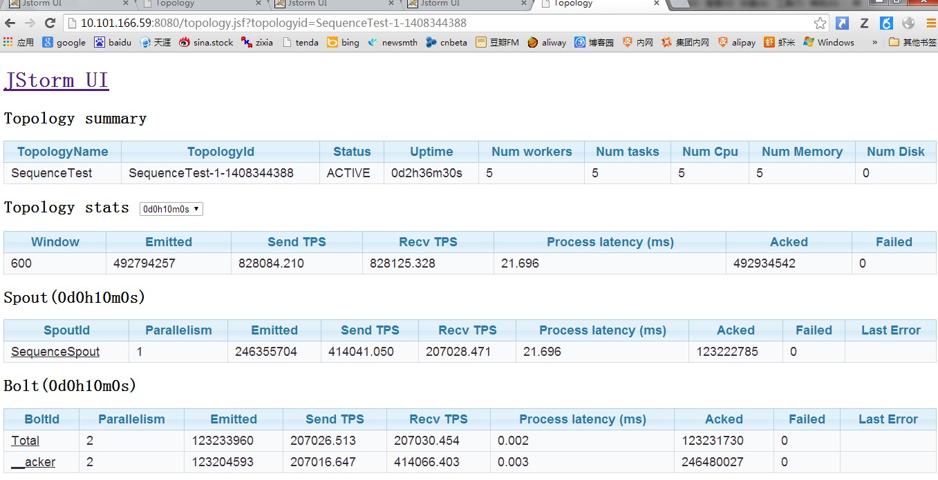
Jstorm 性能 发送41W QPS

Slide 40
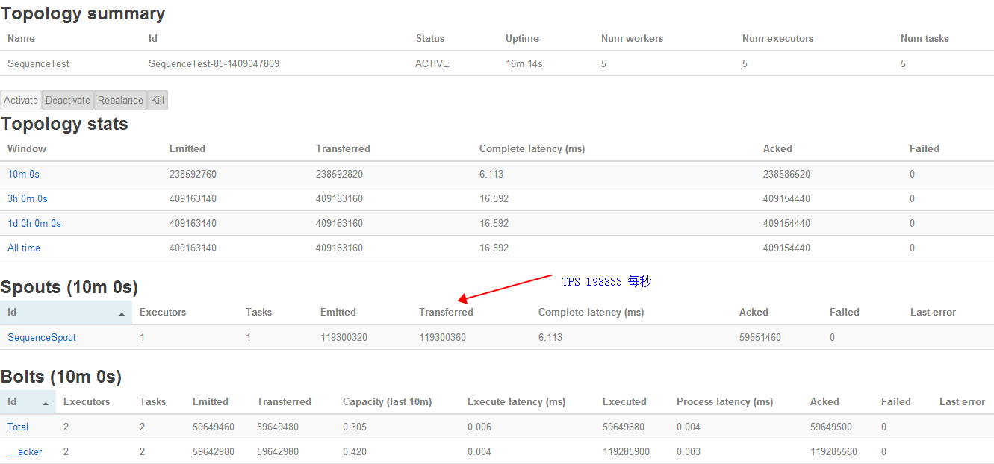
Storm 性能 发送20W QPS

Slide 41
为什么更快
Zeromq 减少一次内存拷贝
增加反序列化线程
重写采样代码，大幅减少采样影响
优化ack代码
优化缓冲map性能
对GC做了特别优化
Java 比clojure更底层

Slide 42
其他优化
超过100多项优化
https://github.com/alibaba/jstorm/blob/master/history.md
自动清理残留的worker
任务分配算法单线程执行，避免同一slot被分配不通worker
被reassign的worker的启动超时时间为4分钟
优化shutdown过程，优雅退出
对thrift异常进行catch
避免rebalance时，topology被误删
。。。。

Slide 43
更多文档
https://github.com/alibaba/jstorm/wiki
旺旺群：JStorm
QQ群：228374502
来往公众账号: JStorm

Slide 44
诚聘英才
精通Java即可
Zhongyan.feng@alibaba-inc.com

Slide 45
Q & A
纪君祥（Longda Feng）

